Slide 1

ZÁKLADNÍ ŠKOLA SLOVAN, KROMĚŘÍŽ, PŘÍSPĚVKOVÁ ORGANIZACE
ZEYEROVA 3354, 767 01 KROMĚŘÍŽ
projekt v rámci vzdělávacího programu
VZDĚLÁNÍ PRO KONKURENCESCHOPNOST
ŠABLONA ČÍSLO: III/2
NÁZEV: INOVACE A ZKVALITNĚNÍ VÝUKY PROSTŘEDNICTVÍM ICT
PŘEDMĚT: Chemie
ROČNÍK: osmý
TÉMA: Měření
AUTOR: Mgr. Pavla Krásná
DATUM VYTVOŘENÍ: 10. 9. 2012
VY_32_INOVACE_53_PK

Slide 2
Anotace
Výukový materiál je určen pro žáky osmého ročníku. Je zpracován jako prezentace v PowerPointu. Obsahuje výklad učiva měření - jako metodu ke zjišťování vlastností látek, praktické měření hustoty, měření elektrické vodivosti látek a úkoly k procvičení. Postupná animace při výkladu učiva slouží k lepšímu zapojení žáků do vyučovací hodiny. Úkoly k procvičení mohou sloužit jako samostatná práce nebo jako domácí úkol. Jsou doplněny výsledky.
Pilotáž
Materiál byl pilotován v jedné třídě osmého ročníku. Žáci ocenili prezentaci, která vedla k názornějšímu vysvětlení učiva. Byli seznámeni s měřením jako druhou metodou ke zjišťování vlastností látek. Měření si vyzkoušeli při určení hustoty tělesa a vedení elektrického proudu. Úkoly k procvičení byly použity na konci vyučovací hodiny jako samostatná práce na zopakování učiva. Největší problémy by činily žákům výpočty bez kalkulačky, proto jim byla dovolena a vše šlo lépe. Žáci si zopakovali i vyhledávání hustoty z tabulek.

Slide 3
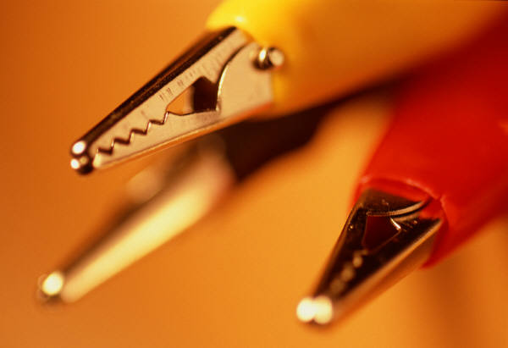
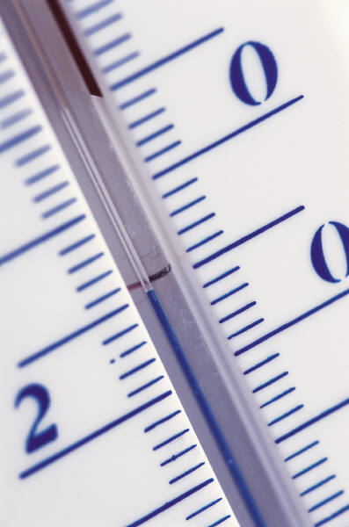
Měření

Slide 4
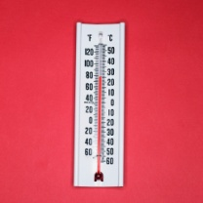

Měření
Je zjišťování hodnot veličin pomocí měřicích přístrojů.
U neznámé látky můžeme měřit :
např.
- hustotu
- teplotu tání
- teplotu varu
- elektrickou vodivost

Slide 5
Zjištění hustoty hliníku
1. Zvážíme daný předmět z hliníku - m
2. Změříme jeho objem pomocí odměrného válce - V
3. Dosadíme do vztahu: ρ = m : V a vypočítáme hustotu.
4. Najdeme v tabulkách hustotu hliníku a porovnáme ji s vypočítanou hodnotou.

Slide 6
Zjištění elektrické vodivosti látek
Sestavíme jednoduchý obvod a postupně zkoušíme, zda vedou elektrický proud : hliník, papír, alobal, sůl, měděný drát, tuha.
Elektrický proud vede:
hliník, alobal, měděný drát, tuha
Vlastnosti látek, které měříme a udáváme v příslušných jednotkách, nazýváme kvantitativní.

Slide 7
K procvičení:
1. Vyhledej hustoty látek v tabulkách:
žula
2 600 kg/m³
7 600 kg/m³
8 600 kg/m³
30 kg/m³
bronz
mosaz
polystyren pěnový

Slide 8
2. Ze zadaných údajů vypočítej hustotu a podle tabulek urči, o jaký kov se jedná:
Hmotnost [kg] | Objem [m³] | Hustota [kg/m³] | Kov
33 900 | 3
39 350 | 5
5 400 | 0,4
4 347 | 4,5
11 300
olovo
7 870
železo
13 500
rtuť
966
sodík

Slide 9
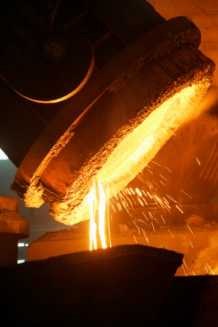
3. V tabulkách vyhledej chemické prvky, které mají stejnou t_{t} jako železo.
thulium, scandium
4. Z vlastností vyber ty, které řadíme mezi kvantitativní:
hustota
barva
zápach
lesk
teplota varu
hustota
teplota varu

Slide 10
Zdroje:
Mgr. ŠIBOR, J. Ph.D., Mgr. PLUCKOVÁ, I. Ph.D., Mgr. Mach, J. Chemie pro 8. ročník - Úvod do obecné a anorganické chemie, 1. vyd. Brno: Nová škola, s. r. o., 2010. ISBN 9788072891337. s. 8, 9
www.office.microsoft.com

